Slide 1

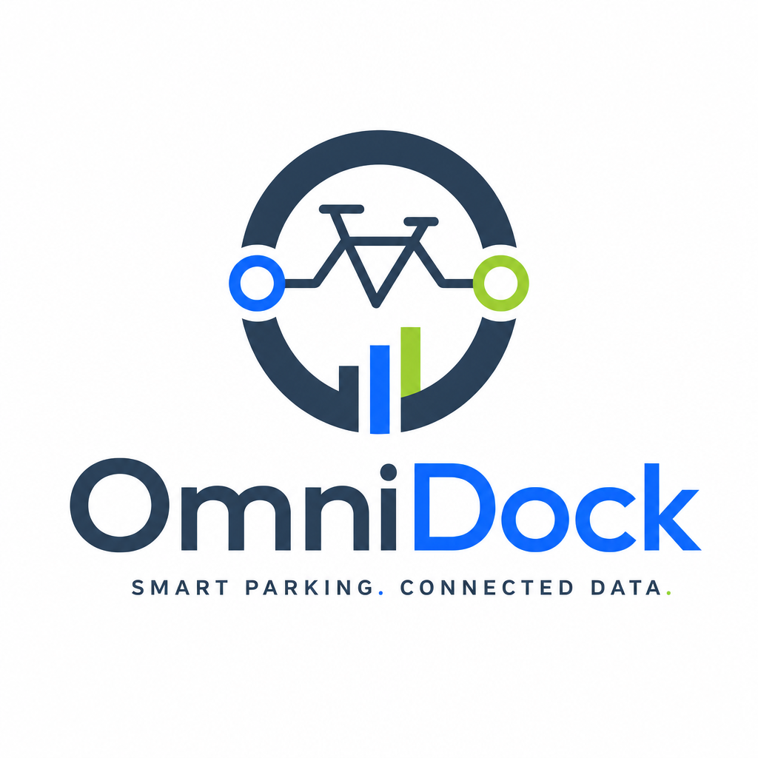

Plataforma Transaccional de Gestión de Micromovilidad
DESARROLLADO POR

Slide 2






Equipo de Desarrollo
Carlos Román
Crisler Romero
Felipe Vidal
Líder de Proyecto
& Experiencia de Usuario (UI/UX)
Arquitectura de Datos
& Especialista en Bases de Datos
Desarrollador Backend
& Integración de APIs

Slide 3

El Contexto Actual
La movilidad sustentable crece rápidamente en recintos educacionales, pero la infraestructura tecnológica se ha quedado rezagada.
Las instituciones enfrentan un aumento explosivo de bicicletas y scooters sin un sistema digital adecuado para gestionarlos, generando problemas logísticos, de seguridad y un uso ineficiente del espacio físico.

Slide 4

El Dolor Dual
→
El Usuario: Sufre por la inseguridad y la incertidumbre diaria de no saber si habrá disponibilidad de estacionamiento.
→
La Administración: Opera a ciegas y reacciona de forma manual ante el caos logístico del recinto.
→
Falta de Datos: Carencia de registros históricos transaccionales para justificar inversiones o planificar expansiones de infraestructura.
→
Vulnerabilidades: El descontrol físico genera riesgos de robos y un uso ineficiente del espacio institucional.

Slide 5
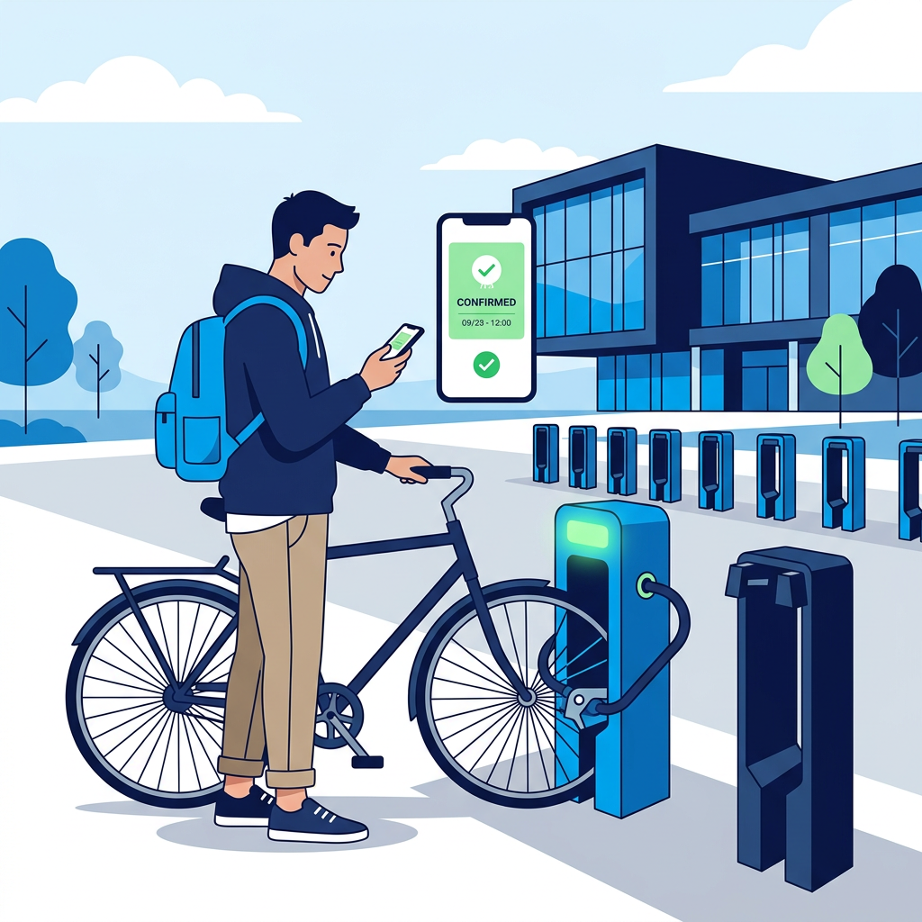
La Solución: El Usuario
Experiencia sin fricciones
Imagina a Matías, un estudiante que llega apurado. Desde su teléfono, revisa la disponibilidad en tiempo real.
Al llegar, escanea su credencial institucional. En segundos, el sistema valida su identidad, le asigna una bahía y destraba el anclaje físico. Matías entra a clases con la certeza de que su vehículo quedó resguardado.

Slide 6

La Solución: La Institución
Inteligencia Operativa
La verdadera magia ocurre detrás de escena. El ingreso de Matías no es solo una puerta que se abre; es una transacción registrada de forma inmutable.
El equipo visualiza el estado en tiempo real. Simultáneamente, el pipeline de datos alimenta los dashboards directivos. La gerencia obtiene métricas históricas precisas para detectar horarios punta y justificar inversiones.

Slide 7
Justificación, Pertinencia e Intereses Profesionales
1. Relevancia para el Campo Laboral
Solución Integral (End-to-End): Resuelve la desorganización de la micromovilidad institucional integrando hardware simulación IoT, backend robusto y diseño UI/UX en producción.
Impacto Operativo Real: Transforma puntos de control físicos pasivos en activos inteligentes de datos, respondiendo a la demanda actual de digitalización operativa y automatización.
2. Pertinencia con el Perfil de Egreso
Ingeniería de Software y Arquitectura: Aplica el diseño e implementación de APIs RESTful escalables y la integración de sistemas distribuidos.
Gestión de Datos y Analytics: Modela bases de datos relacionales transaccionales y ejecuta pipelines ETL para habilitar la toma de decisiones mediante Business Intelligence (Power BI).
3. Relación con Intereses Profesionales
Especialización Tecnológica: Desarrolla habilidades clave en analítica de datos, arquitectura de software orientada a microservicios/APIs y soluciones IoT de impacto urbano.
Innovación Aplicada: Satisface la motivación de liderar proyectos tecnológicos capaces de optimizar infraestructura física mediante soluciones digitales inteligentes.

Slide 8
Objetivo General
Desarrollar un sistema de software transaccional para la gestión de estacionamientos de micromovilidad, estructurado con una arquitectura preparada para la integración externa de hardware (IoT-ready), mejorando el control de acceso y generando métricas operativas.

Slide 9
Objetivos Específicos
Modelo de Datos: Diseñar un modelo relacional agnóstico que soporte la trazabilidad de eventos inmutables para distintos vehículos.
Desarrollo API: Construir una API documentada como puente de comunicación para simuladores o dispositivos IoT reales.
Interfaz Institucional: Desarrollar una UI/UX eficiente para la validación de accesos, monitoreo y gestión de espacios físicos.
Pipeline y Analítica: Implementar un flujo de extracción de datos (ETL) hacia un dashboard directivo para visualizar tasas de ocupación.

Slide 10


Metodología de Desarrollo
Enfoque Waterfall (Cascada)
Justificación Estratégica
Hemos seleccionado un enfoque tradicional secuencial como base estructural para la ingeniería del proyecto, garantizando que el diseño preceda a la ejecución.
En proyectos orientados a integraciones físicas (IoT) y sistemas transaccionales, los contratos de las APIs y el esquema relacional deben quedar estrictamente blindados.
Las etapas de Análisis (ERS) y Diseño (DAS) son innegociables antes de escribir la primera línea de código o levantar la base de datos.
Definir estos límites por adelantado evita refactorizaciones masivas, asegura un QA sin ambigüedades y simula un entorno de integración realista.

Slide 11
¿Preguntas?
Gracias por su atención.
OmniDock
DESARROLLADO POR

